Slide 1
Трансверзальная резцовая окклюзия и дизокклюзия
Федеральное государственное бюджетное образовательное учреждение высшего образования «Казанский государственный медицинский университет» Министерства здравоохранения Российской Федерации
Кафедра стоматологии детского возраста
д.м.н, профессор кафедры стоматологии детского возраста
ФГБОУ ВО КГМУ Хамитова Наиля Ханифовна
г.

Slide 2
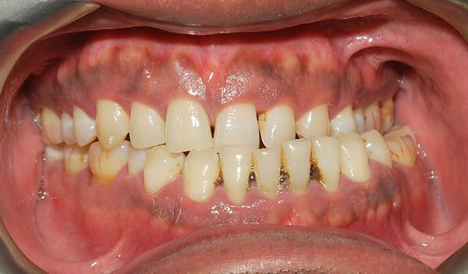
Перекрестный прикус
Перекрёстный прикус — это зубочелюстная аномалия в поперечной плоскости, при которой размер или положение челюстей изменяется по горизонтали. У людей с таким прикусом наблюдается обратное смыкание зубов с одной или двух сторон, в переднем или боковых отделах.

Slide 4
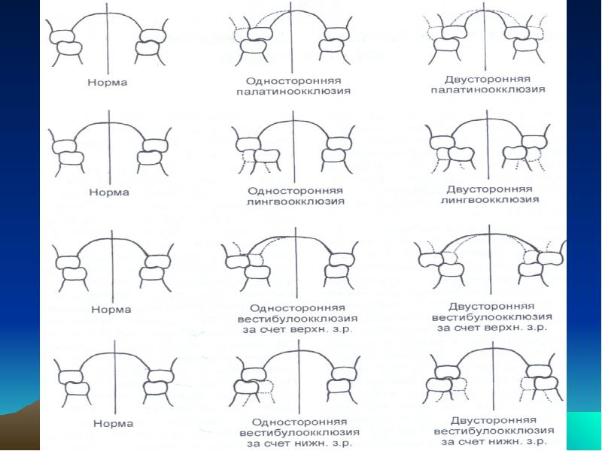

Slide 5
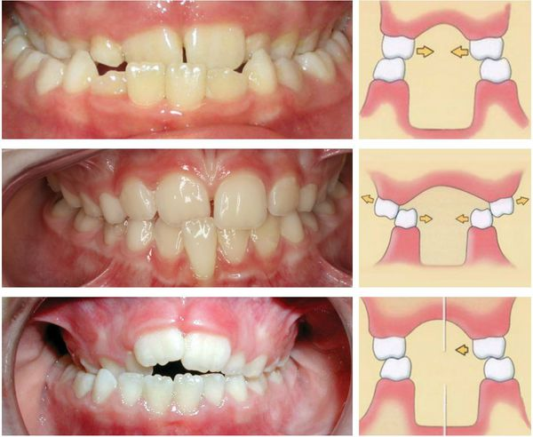
Классификация перекрёстного прикуса
Перекрёстный прикус имеет различные формы. Все они могут быть односторонними и двусторонними, симметричными и асимметричными, а также сочетанными. В некоторых случаях сопровождаются смещением нижней челюсти.
В зависимости от расположения зубов при при смыкании челюстей выделяют три типа перекрёстного прикуса:
Буккальный — когда верхний зубной ряд сужен, а нижний ряд расширен с одной или двух сторон. При смыкании челюстей щёчные бугры нижних зубов перекрывают верхние. Этот тип может быть как со смещением нижней челюсти, так и без него.
Лингвальный — когда верхний зубной ряд расширен, а нижний сужен также с одной или обеих сторон. При смыкании челюстей нёбные бугры верхних зубов перекрывают щёчные бугры нижних.
Буккально-лингвальный — сочетает в себе признаки первых двух типов.

Slide 6
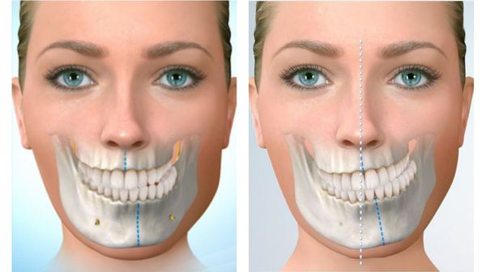
По причинам возникновения также различают три типа перекрёстного прикуса:
Гнатический — возникает при недоразвитии или чрезмерном развитии базиса челюсти, т. е. нарушается форма альвеолярной дуги или других частей верхней и нижней челюсти.
Зубоальвеолярный — когда основная причина неправильного перекрытия ряда связана с нетипичным положением или нарушением формы и размера зуба (чаще всего корней). При этом сужение или расширение зубоальвеолярной дуги может наблюдаться как на одной, так и на обеих челюстях.
Суставной — боковое смещение нижней челюсти за счёт различных нарушений в височно-нижнечелюстном суставном комплексе (недоразвитие, деформации или смещения структур). Челюсть может быть сдвинута не только в сторону, но и по диагонали.

Slide 7
Морфологические нарушения при перекрестном прикусе:
1. На уровне челюстей:
а) поворот тела верхней челюсти относительно вертикальной оси влево или вправо; поворот тела нижней челюсти неадекватно повороту верхней;
б) одностороннее недоразвитие и/или чрезмерное развитие верхней или нижней челюсти.
2. На уровне зубных рядов:
а) одностороннее удлинение или укорочение верхнего или нижнего зубного ряда;
б) одностороннее сужение или расширение верхнего или нижнего зубного ряда;
в) двустороннее сужение или расширение верхнего или нижнего зубного ряда.
3. На уровне отдельных зубов:
вестибулярное положение боковых зубов на одной челюсти при оральном положении боковых зубов другой челюсти.

Slide 8
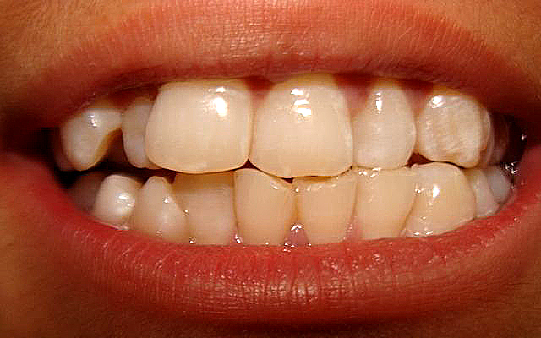
Известно, что перекрёстный прикус встречается реже других патологий. Частота случаев зависит от возраста: у детей и подростков она составляет 0,39-1,9 % от общего числа заболеваний, у взрослых — 3 %

Slide 9
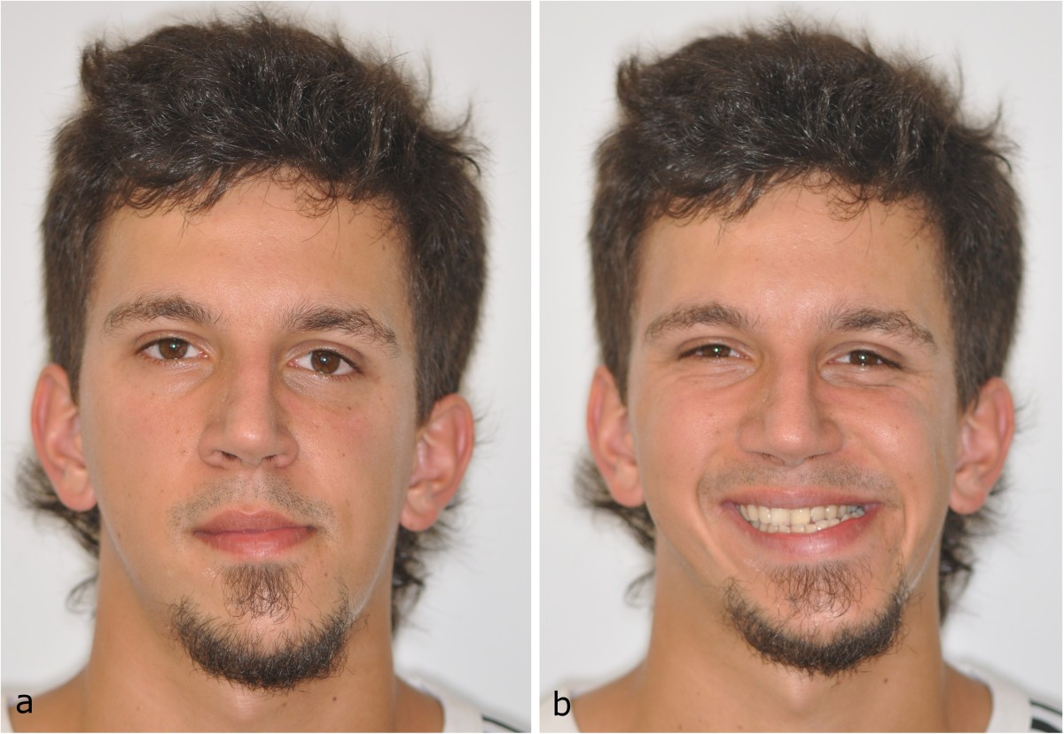
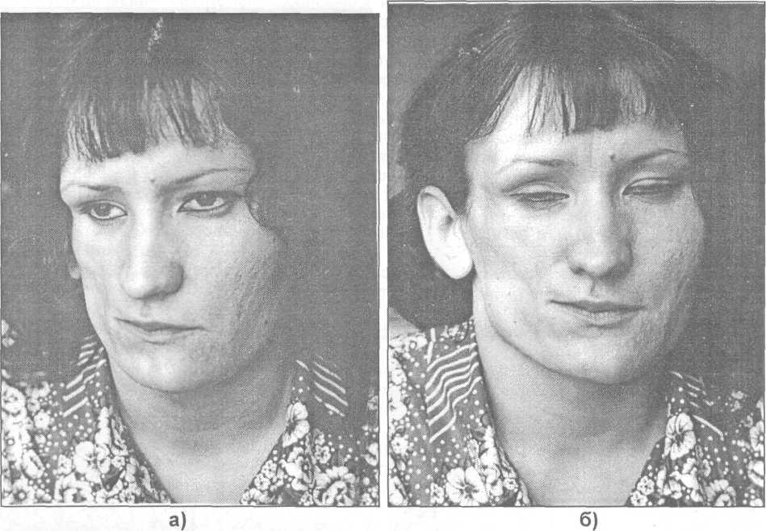
Этиология
Причины развития такого типа нарушения прикуса могут быть врождёнными и приобретёнными. К основным факторам относят:
Наследственность и врождённые аномалии развития, в том числе:
задержка роста;
укорочение или рост тела челюсти с одной стороны;
нарушение обмена кальция в организме;
уменьшение размеров одной половины лица (лицевая гемиатрофия или болезнь Парри — Ромберга);
неправильная последовательность прорезывания зубов;
нарушения прорезывания зубов — нетипичное расположение зачатков зубов, ретенированные зубы, поздняя смена молочных зубов на коренные.
Врожденные аномалии развития лицевого скелета (расщелины верхней губы, альвеолярного отростка, твердого и мягкого неба)

Slide 10
2. Функциональные причины и вредные привычки:
неправильная позиция ребёнка во время сна — лёжа только на одном боку, подкладывая руку или кулака под щеку;
гримасничанье, подпирание щеки рукой, сосание пальцев, щёк, губ, языка или предметов, одежды;
нарушение носового дыхания, неправильное глотание;
скрежет зубами (бруксизм);
дисбаланс в работе жевательных мышц;
неравномерный контакт одного зубного ряда с другим, нестёршиеся бугры молочных зубов.

Slide 11
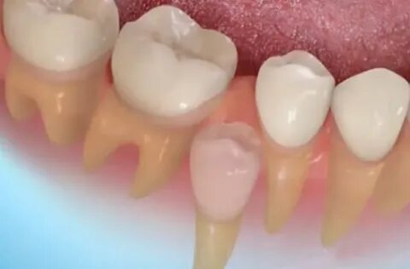
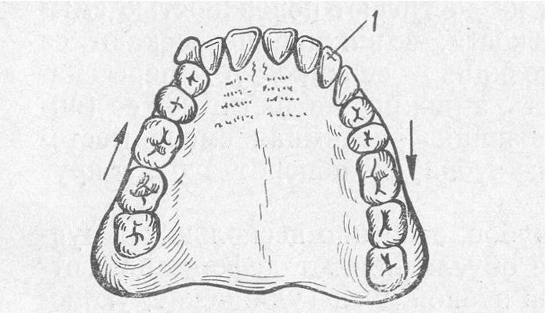
3. Кариес и его осложнения:
раннее разрушение и потеря молочных моляров ("жевательных" зубов).

Slide 12
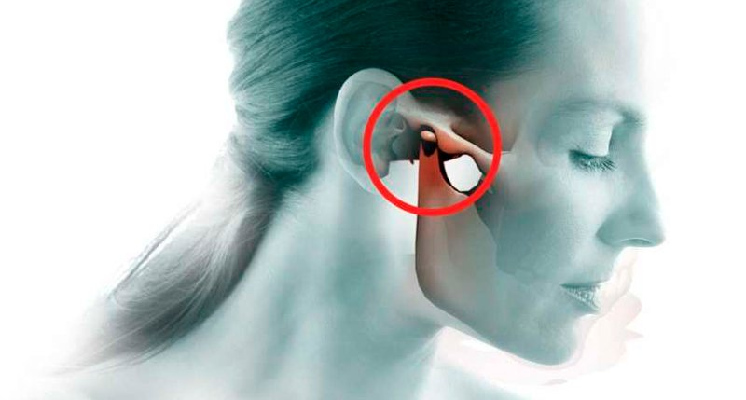
4. Суставные нарушения:
неподвижность височно-нижнечелюстного сустава.
артрит
анкилоз

Slide 13
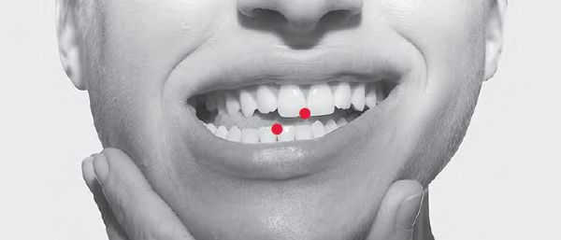
5. Иные причины:
травмирование;
воспаление, из-за которого нарушается рост челюсти;
остаточные дефекты на нёбе после пластики его расщелины;
новообразования.

Slide 14
Симптомы перекрёстного прикуса
Лицевые признаки
Помимо выраженной асимметрии развиваются и другие
нарушения формы лица:
смещение линии улыбки;
разная высота уголков губ;
смещение подбородка в сторону и другие видимые изменения.
Иногда пациенты обращают внимание на смещение или несоответствие центральной линии зубов верхней и/или нижней челюсти с центральной линией лица.

Slide 15
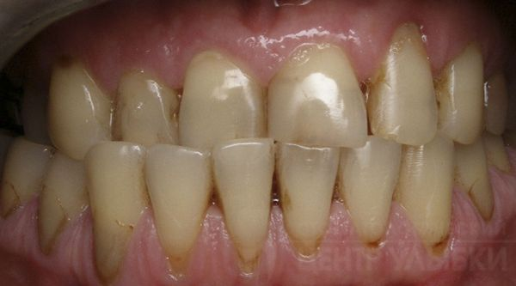
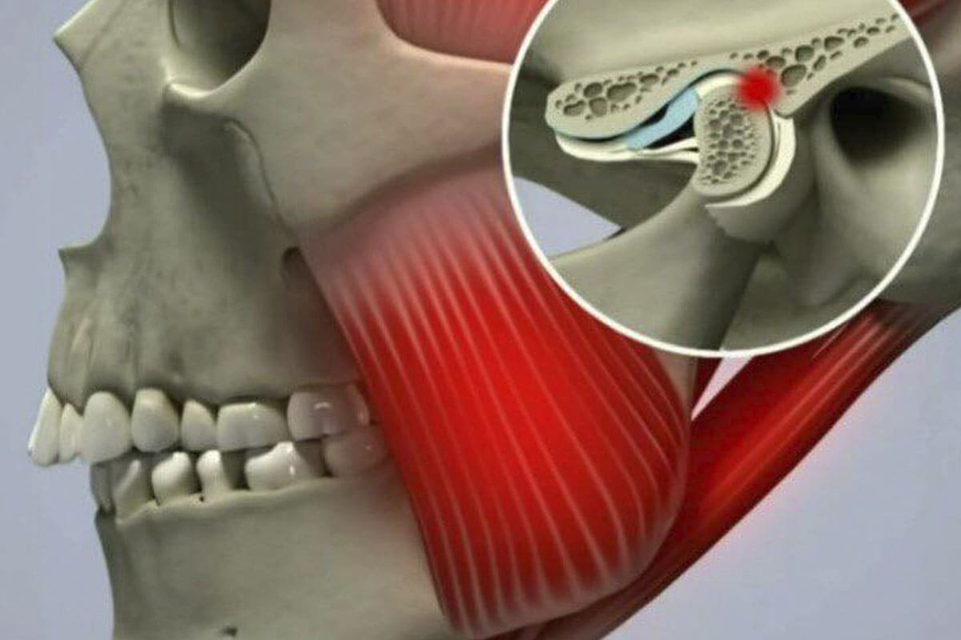
При перекрёстном прикусе часто нарушается движение нижней челюсти и функции височно-нижнечелюстных суставов, особенно в случае аномалии прикуса со смещением нижней челюсти в сторону.
При открывании рта может возникать хруст и боль. Иногда нижняя челюсть блокируется и её движение в поперечной плоскости затрудняется. Это ведёт к неравномерному распределению нагрузки на зубы в момент жевания, а со временем — к травматической окклюзии (неправильному контакту одной челюсти с другой) и заболеванию тканей зубов и пародонта.
Неполноценная окклюзия зубов также может влиять на характер жевания и провоцировать хроническое напряжение мышц и, как следствие, появление болей.​
Нередкий признак прогрессирующей патологии с осложнениями — это некариозные поражения твёрдых тканей зубов: клиновидные дефекты, сколы эмали, патологическая стираемость зубов, недолговечность ортопедических конструкций или пломб.
Нередко пациенты жалуются на прикусывание слизистой оболочки щёк и отмечают неправильное произношение звуков речи.

Slide 16
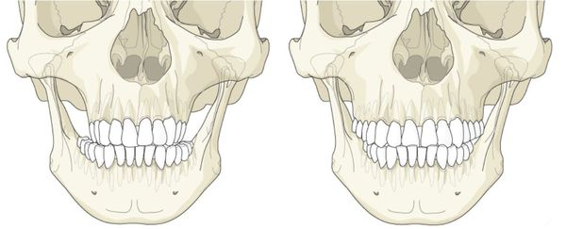
Патогенез перекрёстного прикуса
На патогенез перекрёстного прикуса влияет сочетание различных анатомических нарушений. Например, он может возникнуть в результате сужения или расширения базиса челюстей. Это происходит при наличии врождённых аномалиях: задержке роста, нарушении обмена кальция в организме и других причин. При этом развитие челюстей нарушается симметрично, но иногда возможно одностороннее недоразвитие (например, при лицевой гемиатрофии).

Slide 17
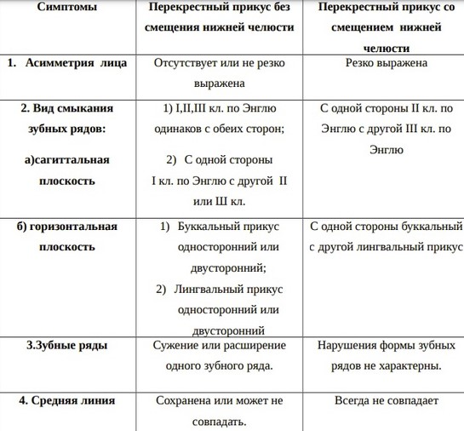
Дифференциальная диагностика форм перекрестного прикуса со смещением нижней челюсти и без смещения нижней челюсти

Slide 18
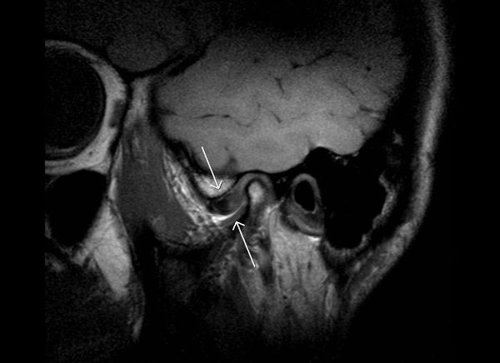
Диагностика
Сбор анамнеза и истории развития заболевания часто помогает выявить истинные причины патологии. Диагностически важен характер болей, беспокоящих пациента, усталость мышц, хруст и щелчки в суставе.
Клинический осмотр лица помогает выявить выраженную асимметрию и пропорциональные несоответствия. При осмотре полости рта определяют тип перекрёстного прикуса. Оценивается состояние твёрдых тканей зубов: обнаруженные клиновидные дефекты, патологическая стираемость, сколы эмали, а также короткий срок службы пломб может косвенно свидетельствовать о наличии окклюзионных перегрузок, тем самым подтверждая поставленный диагноз. Слизистая губ и щёк нередко имеет отпечатки зубов из-за накусывания слизистой в месте перекрёстного положения зубов.
Наблюдение за характером движений суставов, функциональные пробы и рентгенологические исследования (особенно ортопантомография) позволяют обнаружить осложнения со стороны височно-нижнечелюстного сустава и мышечной функции. По показаниям проводятся КТ и МРТ данной области в положении открытого и закрытого рта.

Slide 19
Функциональная проба по Ильиной-Маркосян:
Осматривая пациента, оценивают положение нижней челюсти в покое и во время разговора, выявляя лицевые признаки аномалий прикуса;
Пациенту предлагают сомкнуть зубные ряды, не размыкая губ. При аномалиях обусловленных смещением нижней челюсти, лицевые признаки нарушения становятся более выраженными соответственно направления смешения. Сагиттальные отклонения регистрируют по изменению профиля лица, горизонтальные – по изменениям его в фас;
Пациенту предлагают широко открыть рот. При перекрестном прикусе со смещением нижней челюсти, обусловленном патологией ВНЧС или её размеров (морфологическая разновидность) асимметрия лица увеличивается. Если имеет место «привычное» смещение челюсти– асимметрия самоустраняется (функциональная разновидность). Смещение средней линии между резцами на верхней челюсти оценивают по отношению к срединно- сагиттальной плоскости лица, на нижней – по отношению к центру верхней зубной дуги.

Slide 20
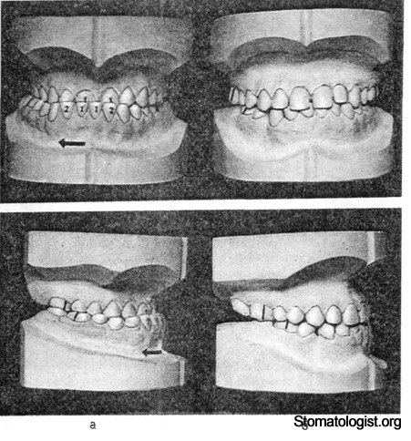
Дальнейший алгоритм предполагает определение конструктивного прикуса, изготовление и анализ диагностических моделей челюстей.

Slide 22
Ширина зубных рядов, ширина и длина апикального базиса челюстей в зависимости от суммы мезиодистальных размеров 12 зубов (по Н.Г. Снагиной).
В норме ширина апикального базиса верхней че­люсти составляет 44%, нижней - 40% от суммы ме­зиодистальных размеров 12-ти постоянных зубов каждой челюсти. С этим же параметром связана ширина зубных рядов в области премоляров (39.2%) и моляров (50.4%).

Slide 23
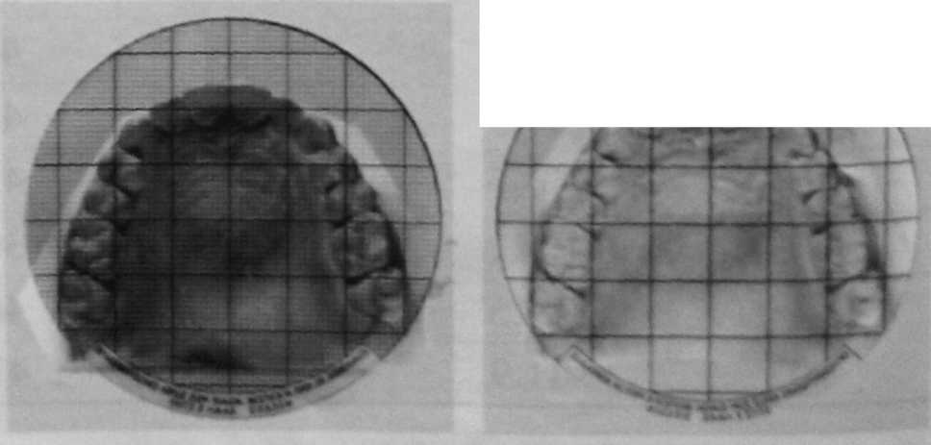
Симметроскопия. С помощью этого метода изучают место расположения зубов трансверсальном и сагиттальном направлениях.

Slide 24
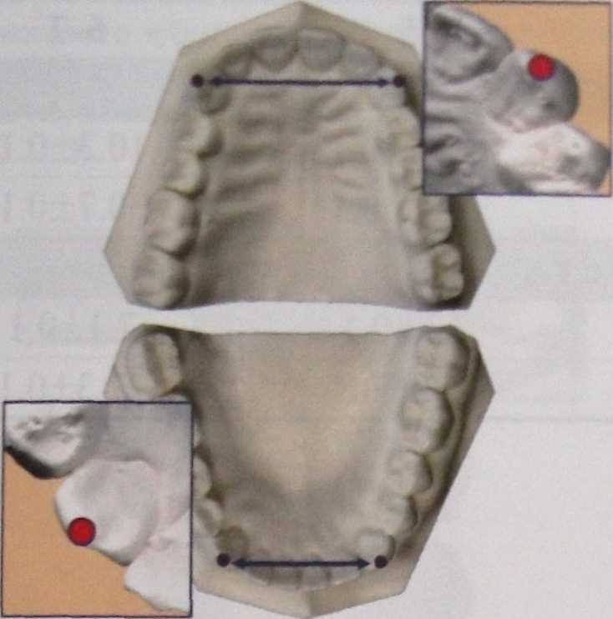
Метод Слабковской
Этот тип замеров даёт представление о ширине дуги и размере нёба в области клыка в зависимости от суммы ширин нижних резцов. Точки выбирают на середине накусывающей поверхности. Способ используется как для верхней, так и для нижней челюсти.

Slide 26
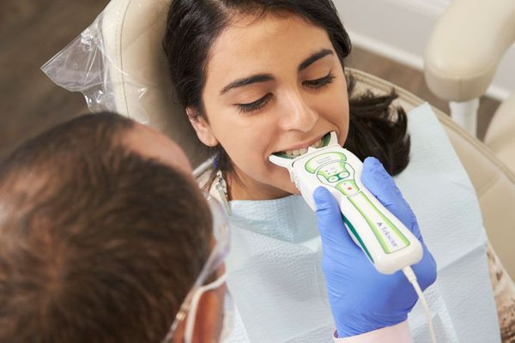
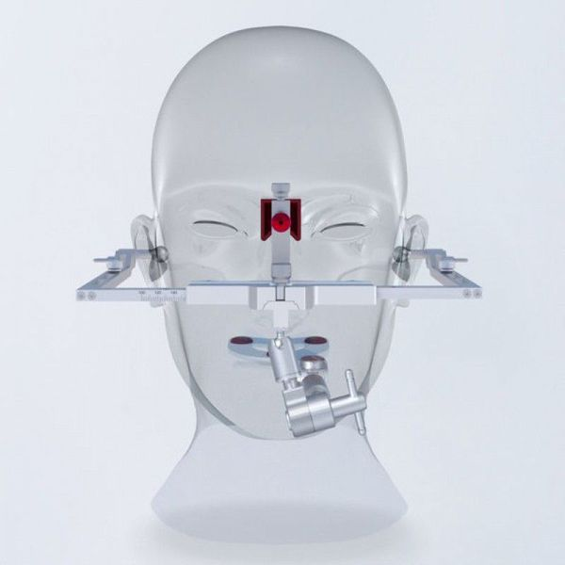
Электромиография и аксилография также проводятся по показаниям и являются дополнительными методами диагностики.
Перекрёстный прикус может быть ложным — такое состояние называют вынужденным смещением челюсти. Отличить его помогает регистрация преждевременных и суперконтактов с помощью окклюзиограммы или специализированного оборудования T-scan.
Иногда для подтверждения диагноза требуется зарегистрировать положение челюстей относительно структур черепа. Для этого верхнюю челюсть фиксирую с помощью лицевой дуги, а для нижней челюсти используют прикусные шаблоны или регистраторы прикуса.

Slide 28
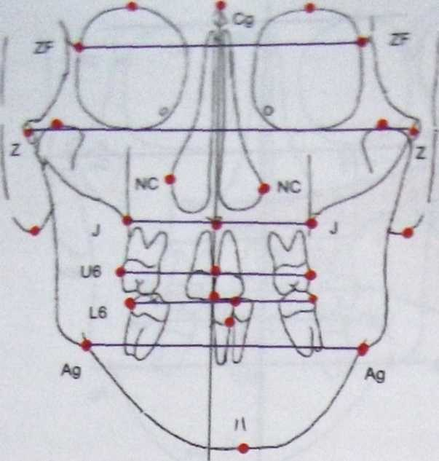
Фронтальные телерентгенограммы позволяют эффективно оценивать трансверсальные размеры зубных рядов. Традиционно ширина зубных рядов может быть измерена между резцами, клыками и молярами. Оценка динамики расширенна зубных рядов ортодонтическими аппаратами, интенсив­ности естественного роста ребенка, различий в сте­пени развития апикальных базисов и зубных рядов верхней и нижней челюстей необходима для прак­тической деятельности врача-ортодонта.
Измерения расстояний между различными точка­ми костных структур лица по трансверсали помогут определить взаиморасположение изучаемых точек по отношению к норме и правых к левым.

Slide 29
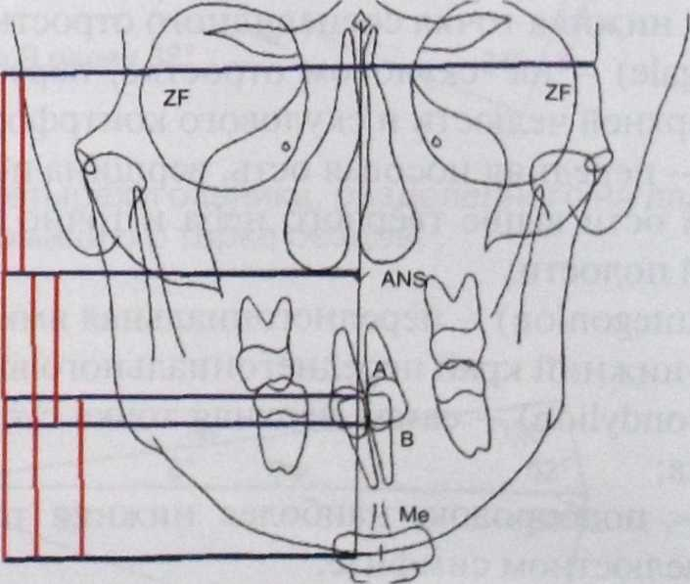
Измерение высот лица

Slide 30
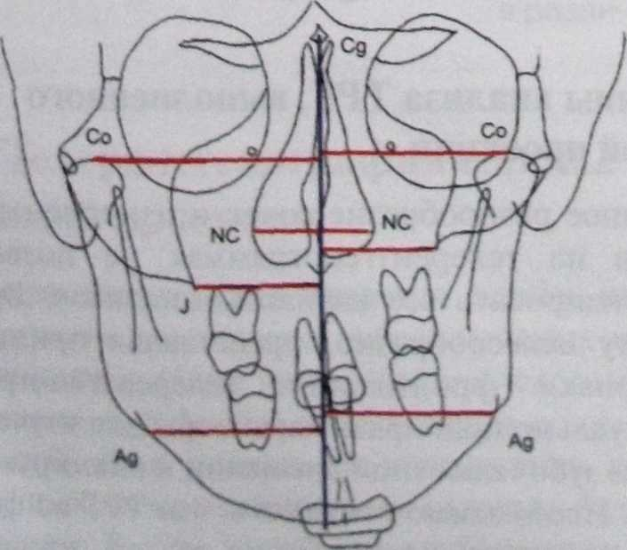
Определение размеров правой и левой половин лица

Slide 31
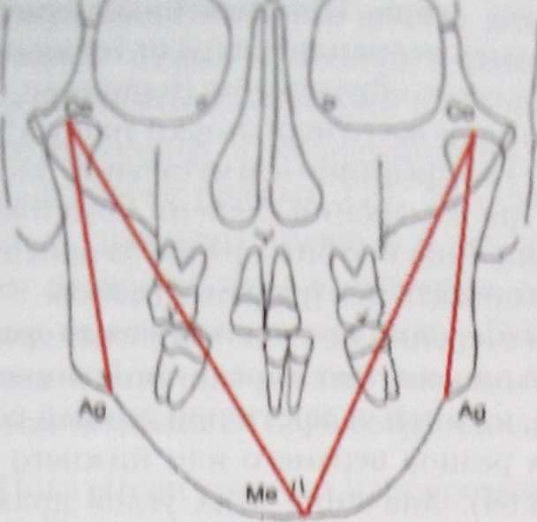
Определение высоты ветвей нижней челюсти

Slide 32
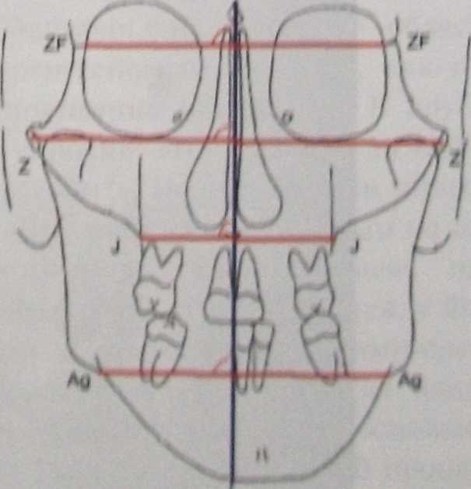
Степень выраженности трансверсальных анома­лий определяется не только различием в размерах правой и левой половин челюстных костей, но и асимметрией н расположении плоскостей на фрон­тальных телерентгенограммах. Возможно регистри­ровать трансверсальные ротации костных структур измерением углов между срединно-сагиттальной плоскостью и изучаемой (это может быть верхнее- или нижнечелюстная, орбитальная, окклюзионная). Величина отклонения любого из этих углов от 90˚ будет свидетельствовать о степени выраженности аномалии. Тоже самое можно определить измерением углов непосредственно между плоскостями. В норме они должны быть параллельны.

Slide 33
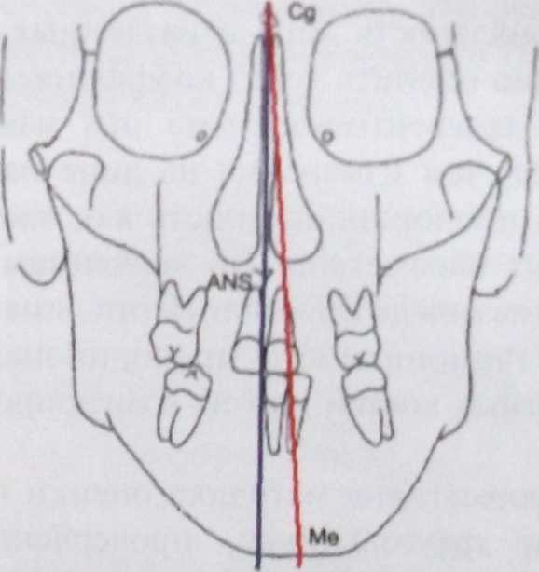
Определение несоответствия средних линий лицевого скелета

Slide 34
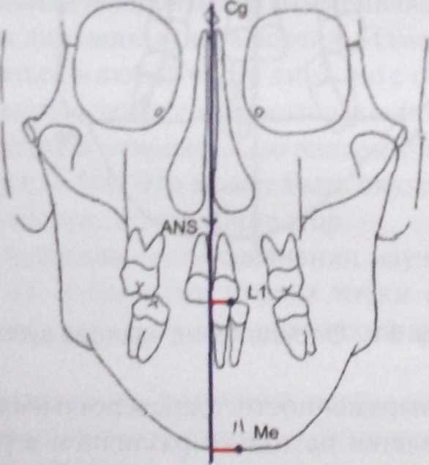
Определение несоответствия средних линий(линейные параметры)

Slide 35
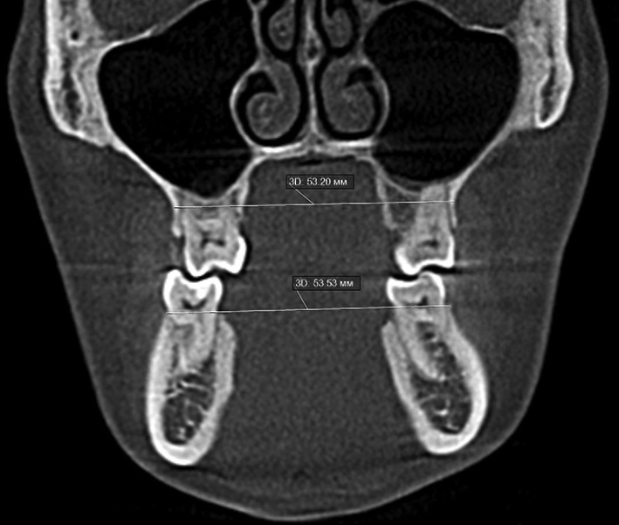
Анализ трансверзальных размеров челюстей
Трансверзальный размер челюстей проводят согласно Penn анализу. Измеряют межмолярное расстояние на нижней челюсти, ориентируясь на вестибулярную кортикальную пластинку на уровне бифуркации нижних моляров, затем трансверзальный размер верхней челюсти измеряется между нижними точками скулоальвеолярного гребня. Верхняя челюсть в норме шире нижней на 5 мм. Если разница составляет 2—5 мм, возможна ортодонтическая коррекция за счет изменения инклинации боковой группы зубов при условии возможности достижения оптимальной окклюзии; до 2 мм — хирургически ассистированное расширение верхней челюсти.

Slide 36
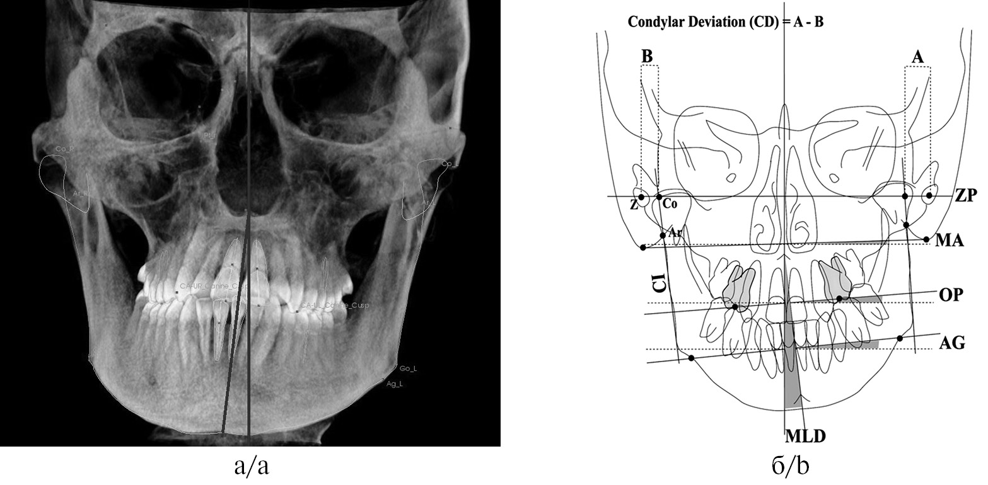
Оценка центральной линии.
Несоответствие центральных линий челюстей возможно из-за смещения нижней челюсти в правую или левую сторону. На реформатах КЛКТ в окне цефалометрического анализа необходимо оценить показатель MLD (mandibular lateral displacement), который характеризуется образовавшимся углом между срединно-сагиттальной линией MRS, проходящей через точки Gl (Glabella — наиболее выступающая вперед в медиально-сагиттальном сечении точка на носовом отростке лобной кости, где лобная кость образует более или менее выраженную выпуклость), ANS — передняя носовая ость и Me (Menton — самая нижняя точка подбородочного симфиза — центр подбородка.

Slide 37
Лечение перекрестного прикуса без смещения нижней челюсти
Во временном прикусе задачей врача-ортодонта является нормализация формы зубных рядов за счет создания оптимальных условий для роста и развития челюстей.
Лечение включает: устранение причины возникновения аномалии, борьбу с вредными привычками, сошлифовывание нестершихся бугров молочных моляров и клыков, нормализацию смыкания губ, носового дыхания, протезирование при ранней потере временных зубов.

Slide 38
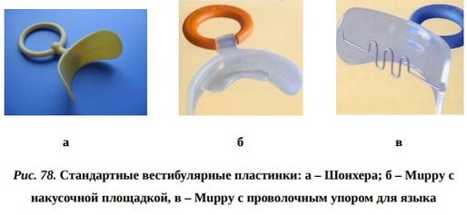
Применяют стандартные или индивидуальные вестибулярные пластинки для устранения давления щек на недоразвитые участки челюстей.

Slide 39
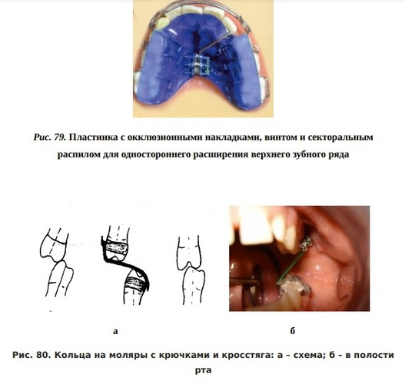
В смешанном прикусе задача лечения – нормализация формы зубного ряда, явившегося причиной формирования перекрестного прикуса. Основным методом лечения является аппаратурный, дополнительным методом – миотерапия. Кроме вышеописанных мероприятий широко применяют механически действующие аппараты: пластинки на верхнюю челюсть с окклюзионными накладками и винтом, секторальным распилом; пластинка с окклюзионными накладками и винтом для неравномерного расширения верхнего или нижнего зубных рядов; кольца с крючками на первые постоянные моляры и кросстяга; сошлифовывание бугров временных зубов.

Slide 43
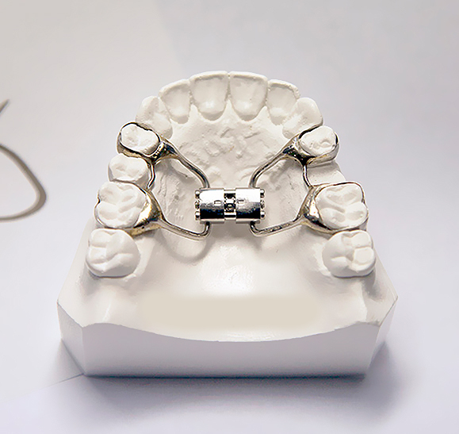
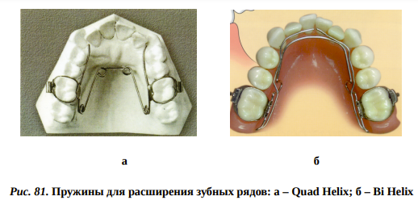
В период постоянного прикуса основными методами лечения являются комплексный и аппаратурный. В этом периоде более широко применяют несъемные механически действующие аппараты (мультибондингсистему, аппарат Дерихсвайлера, аппараты Quad Helix и Bi Helix, небный экспандер). По показаниям проводится компактостеотомия в области перемещаемых зубов с последующим применением механически действующих ортодонтических аппаратов.

Slide 44
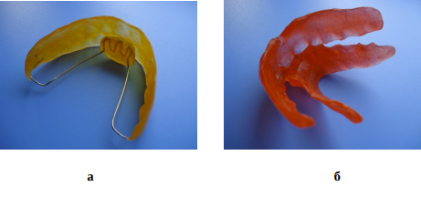
Лечение перекрестного прикуса со смещением нижней челюсти
Во временном прикусе задачами ортодонтического лечения являются:
Создание оптимальных условий для роста челюстей;
Сдерживание роста нижней челюсти при сочетании перекрестного прикуса с мезиальным. Основной метод лечения – аппаратурный, дополнительный – миотерапия. Решение этих задач достигается применением функциональнодействующих (вестибулярные пластинки, активаторы и регуляторы функций) и функционально-направляющих аппаратов (пластинки на верхнюю или нижнюю челюсти с наклонной плоскостью в боковых участках).
Лечение начинается с устранения причины возникновения аномалии. Для лечения широко используют шапочку с подбородочной пращой и односторонней резиновой тягой; пришлифовывание бугров и режущих краев временных зубов; миотерапию.

Slide 45
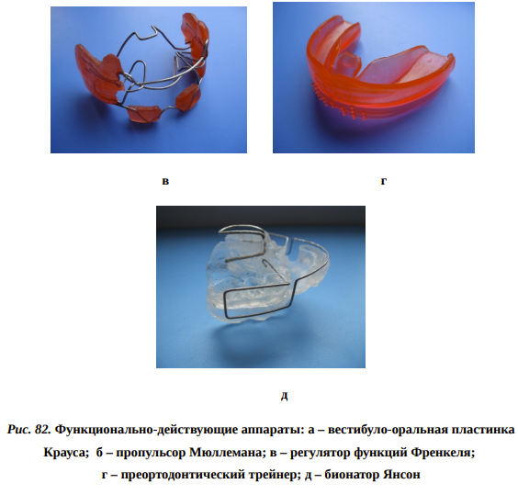
В смешанном прикусе задачей ортодонтического лечения является нормализация прикуса за счет смещения нижней челюсти в правильное положение. Основный метод лечения – аппаратурный, дополнительный – миотерапия. Лечение начинают с нормализации формы зубных рядов. Это достигается применением одночелюстных пластинок с винтами и пружинами. После этого используют моноблоковые аппараты функционального действия (регуляторы функций Френкеля, бионатор Янсон, активатор Кламмта). В периоды активного роста челюстей кроме функциональнодействующих используют и функционально-направляющие аппараты (пластинки с наклонной плоскостью и окклюзионными накладками).

Slide 46
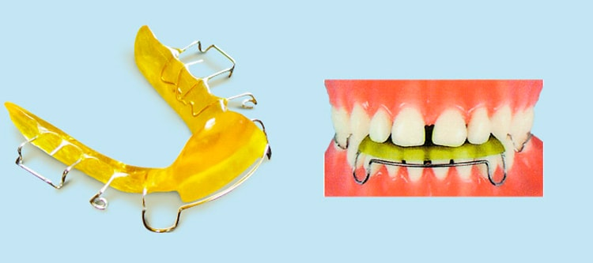
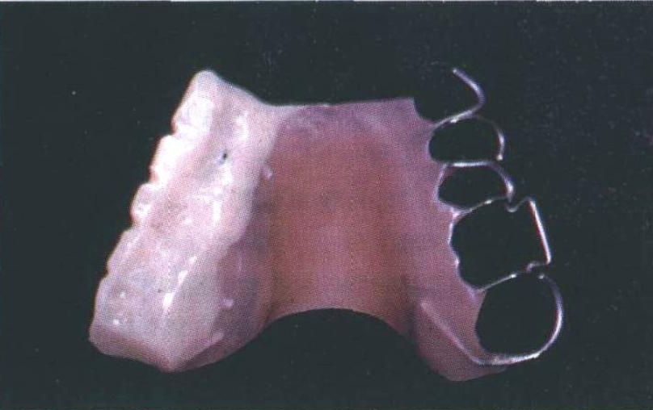
Для лечения перекрестного прикуса, сочетающегося с боковым смещением нижней челюсти, моделируют наклонную плоскость на пластинке для верхней челюсти – небную, для нижней челюсти – вестибулярную на стороне, противоположной смещению. Можно делать наклонную плоскость и на стороне смещения нижней челюсти: на верхней пластинке – с вестибулярной стороны, на нижней – с оральной.

Slide 47
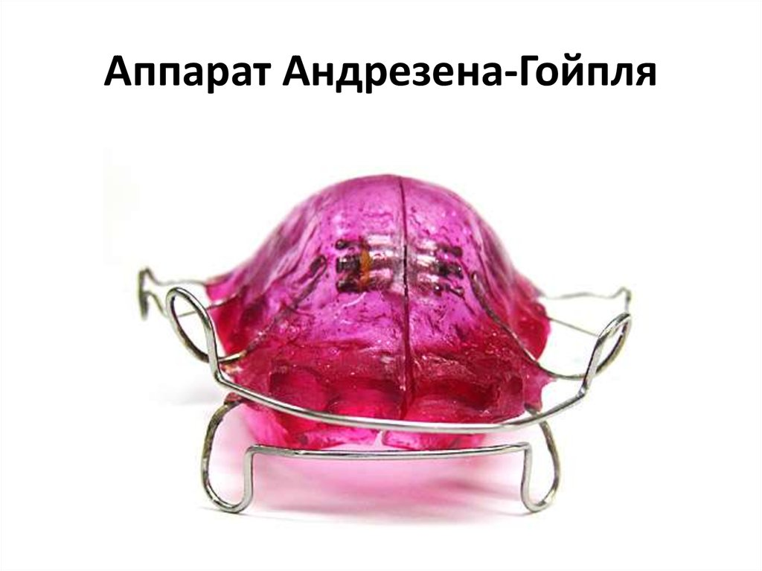
При одностороннем несоответствии положения боковых (сужение верхнего зубного ряда и расширение нижнего) к активатору Андрезена – Гойпля добавляют приспособления для перемещения боковых зубов (пружины, винты, рычаги и др.). Окклюзионные накладки сохраняют на стороне правильно сформированного прикуса. Прикус нормализуется в результате исправления положения зубов, роста суставного отростка и ветви НЧ и устранения ее смещения.

Slide 48
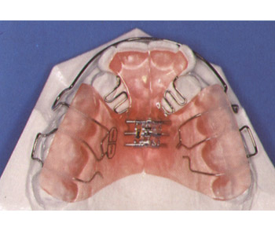
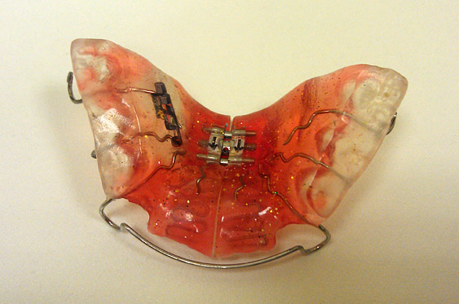
При значительном сужении верхней зубной дуги или челюсти, как одностороннем, так и двустороннем, показаны расширяющие пластинки с винтом или пружинами, а также с накусочными площадками в боковых участках. С помощью этих аппаратов нижней челюсти устанавливают в правильном положении, разобщают боковые зубы, что облегчает расширение верхнего зубного ряда, исправляют прикус. Перестраивают тонус жевательных мышц, нормализуют положение суставных головок нижней челюсти в височно-нижнечелюстном суставе.

Slide 49
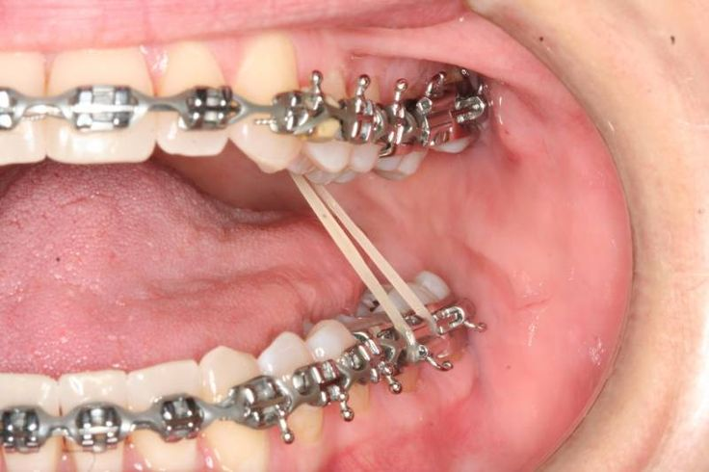
В период постоянного прикуса основным методом лечения являются аппаратурный и комплексный. Кроме аппаратов, используемых в смешанном прикусе, применяют мультибондинг-систему с межчелюстной косой резиновой тягой, разобщение зубных рядов. Производят удаление первых премоляров на верхней челюсти на стороне II класса Энгля, на нижней челюсти на стороне III класса Энгля.

Slide 50
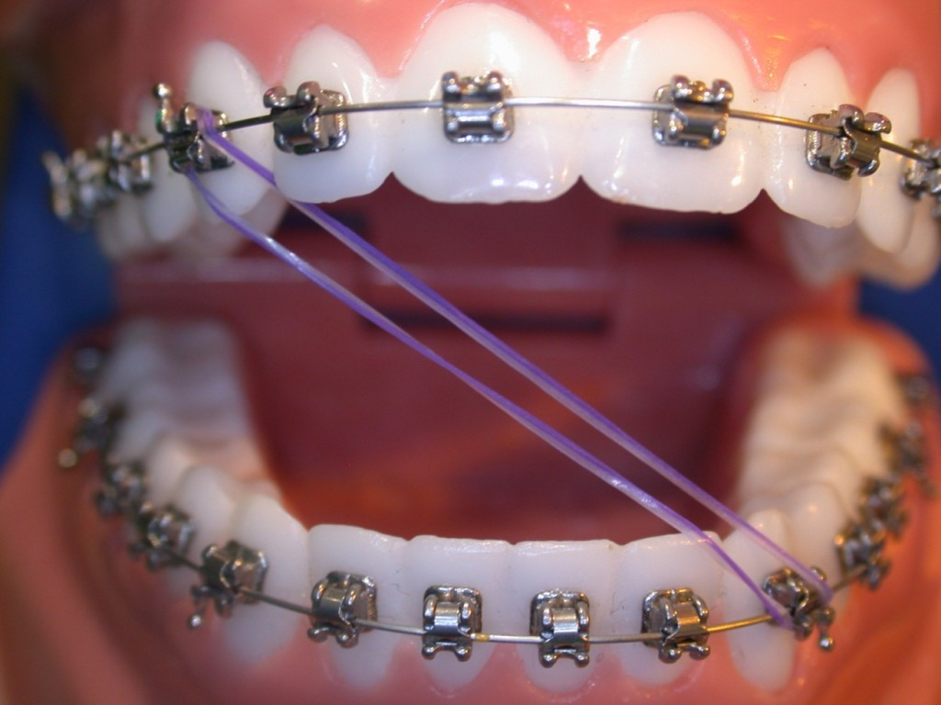
В возрасте старше 11 лет при перекрёстном прикусе показано лечение с помощью брекет-систем и ношения специальных эластичных кросс-тяг.

Slide 51
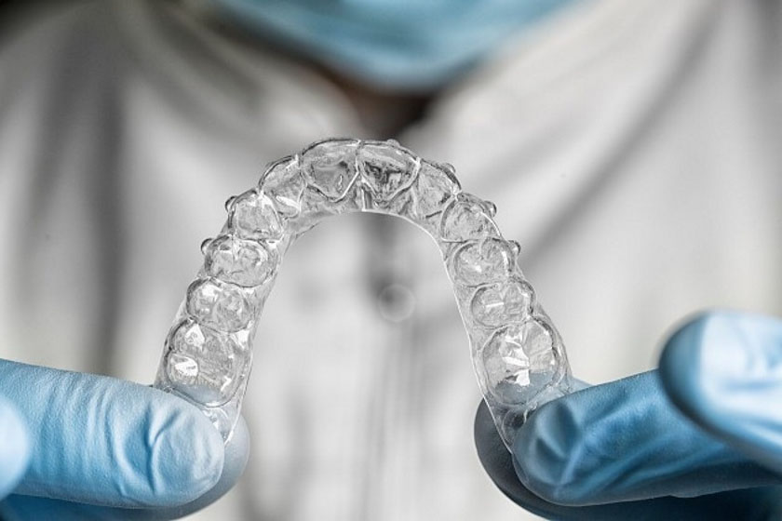

Slide 52
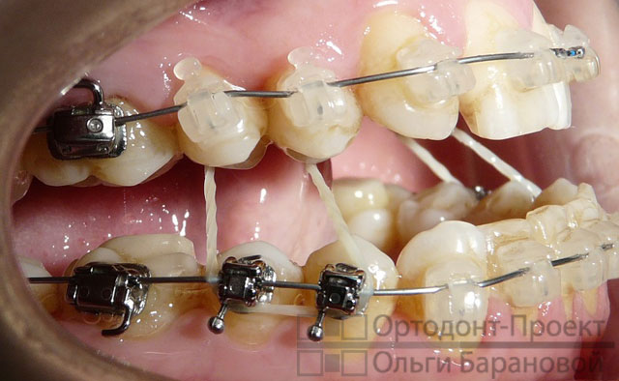
Минивинты

Slide 54
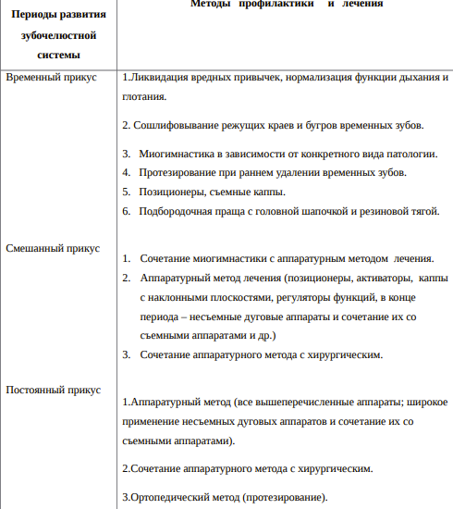

Slide 55
Список литературы:
1.Аболмасов Н.Г., Аболмасов Н.Н. Ортодонтия. М.: МЕДпресс-инф
2. Андреищев А.Р. Сочетанные зубочелюстно-лицевые аномалии и деформации: руководство для врачей. М.: ГЭОТАР-Медиа, 2008. – 224 с.
3. Варава Г.М., Стрелковский К.М. Ортодонтия и протезирование в детском возрасте. М.: Медицина, 1979. – 136 с.
4. Герасимов Н.В. Несъемная ортодонтическая техника. Спб.: Государственный Медицинский университет, ЗАО «Дентал комплекс», 2002. – 64 с.
5. Головко Н.В. Ортодонтические аппараты. Учебное пособие. Полтава: Украинская медицинская стоматологическая академия (УМСА), 2002. – 92 с.орм, 2008. – 424 с.
6. Аюпова Ф. С., Терещенко Л. Ф., Восканян А. Р. Сочетанные зубочелюстные аномалии у детей, обратившихся за ортодонтической помощью//Международный журнал прикладных и фундаментальных исследований. – 2014. – №. 2. – С. 27-31.
7. Бодрицкая С. В., Кузьменко Е. В. Зависимость трансверзальных аномалий зубных рядов от параметров лицевого и мозгового отделов головы. – 2012. – С. 170.

Slide 56
Спасибо за внимание!

